Slide 1
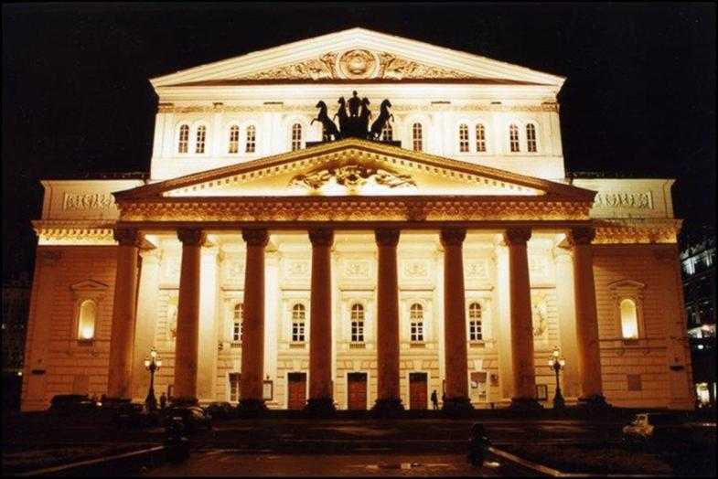
Игра -квест
«Путешествие по театрам»
Подготовила: Ледяйкина Н.В.., старший воспитатель

Slide 2
Что такое квест.
Слово Quest переводится на русский язык как "поиск".
Иногда квест предполагает выполнение какого-нибудь задания.

Slide 3
Задачи:
Образовательная — вовлечение каждого ребенка в активный творческий процесс. Организация индивидуальной и групповой деятельности детей, выявление умений и способностей работать самостоятельно по теме.
Развивающая — развитие интереса к предмету, творческих способностей, воображения дошкольников, поисковой активности, стремления к новизне; формирование навыков исследовательской деятельности, публичных выступлений, умений самостоятельной работы; расширение кругозора, эрудиции.
Воспитательная — воспитание толерантности, личной ответственности за выполнение работы.

Slide 4
Принципы:
1.Доступность заданий – не должны быть чересчур сложны для ребёнка.
2. Системность – задания должны быть логически связаны друг с другом, а также с заданиями ранее пройденных квестов.
3. Эмоциональная окрашенность заданий. Методические задачи должны быть спрятаны за игровыми формами и приёмами.
4. Разумность по времени. Необходимо рассчитать время на выполнение заданий таким образом, чтобы ребёнок не устал и сохранил интерес.
5. Использование разных видов детской деятельности во время прохождения квеста.
6. Наличие видимого конечного результата и обратной связи.

Slide 5
Структура:
Общая игровая цель– известна участникам с самого начала и определяет игровую «легенду», особенности и правила заданий. Общая цель является главным «внутренним мотиватором программы».
Этапы игры. В процессе игры игроки последовательно движутся по этапам, решая различные задания (активные, логические, поисковые, творческие и пр.). Прохождение каждого этапа позволяет команде игроков перейти на следующий этап. Команда получает недостающую информацию, подсказку, снаряжение и т.п.
Командный характер действий. Участники объединены в игровые команды, либо все находятся в одной команде. При прохождении этапов команда не разделяется, а действует сообща.
Игроков сопровождает инструктор «Инструктор команды - взрослый». Его задача – обеспечение безопасности, консультации по игровой логистике и особенностям задач, поддержка участников, помощь в решении организационных вопросов и, при необходимости, помощь в организации командного взаимодействия.

Slide 6
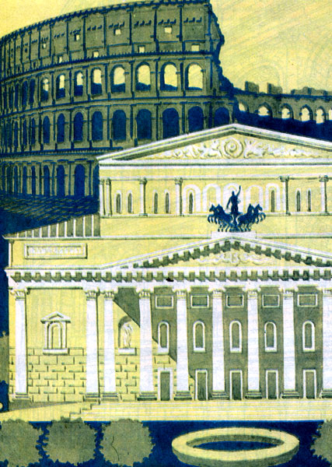
«Путешествие по театрам»
Образовательная область: «Путешествие по реке времени»
Цель: Совершенствовать всестороннее развитие творческих способностей детей средствами театрального искусства.

Slide 7
Программные задачи:
Образовательные:
- познакомить детей с разновидностями театров;
- познакомить с профессиями людей, работающих в театре;
- знакомить детей с видами театрального искусства.
Развивающие:
-развивать творческую самостоятельность в создании художественного образа, используя для этой цели игровые, песенные, танцевальные импровизации;
-развивать познавательный интерес, творческие способности, умение фантазировать;
-способствовать расширению диапазона эмоционального восприятия выражения различных эмоций (удивление, радость, боль и др.).
Воспитательные:
-воспитывать устойчивый интерес к театрально - игровой деятельности;
-воспитывать умение внимательно слушать педагога и ответы других детей, не перебивать товарища;
- воспитывать уважения к труду.

Slide 8
Ход деятельности.
Воспитатель: Ребята, сегодня я приглашаю вас совершить путешествие в сказочную страну, в страну, где происходят чудеса и превращения, где оживают куклы и начинают говорить звери. Вы догадались, что это за страна?
Ответы детей
Воспитатель: Дети, вы были когда-нибудь в театре? Как вы себе его представляете, что такое театр?
Ответы детей

Slide 9
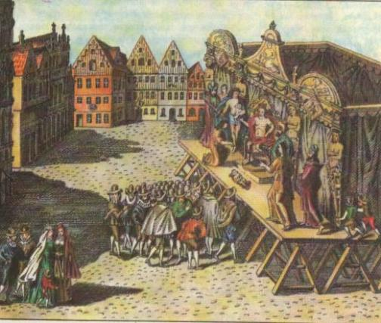
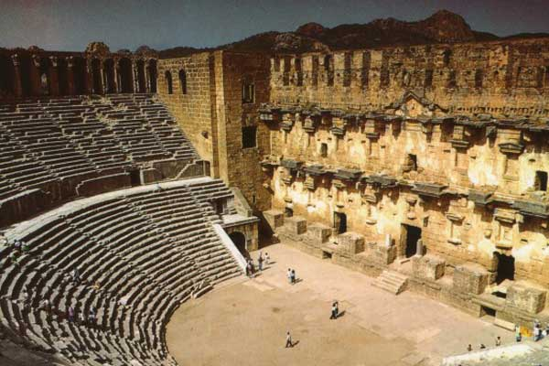
Театр - (греч. θέατρον —место для зрелищ) — одно из направлений искусства, в котором чувства, мысли и эмоции автора передаются зрителю посредством действий группы актёров.
В средние века театральные представления происходили прямо на площади. Маленькая группа актеров переезжала из города в город.

Slide 10
Уличные театры в России
В России бродячих актеров называли скоморохами, они также развлекали народ на площади.

Slide 11
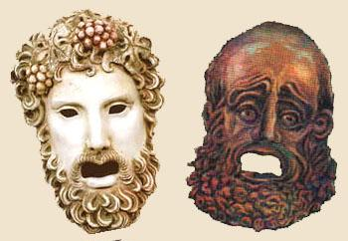
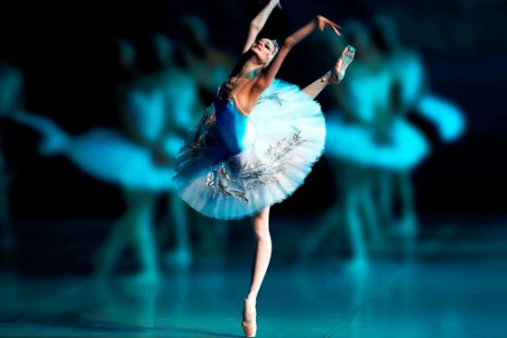
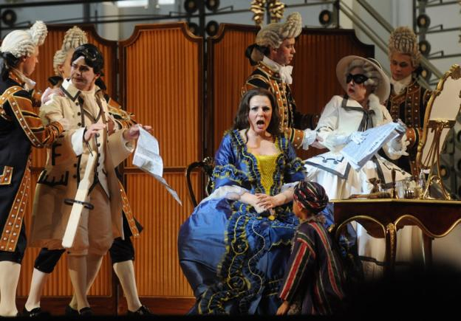
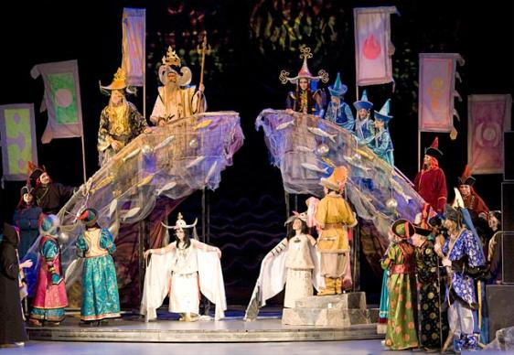

Slide 12
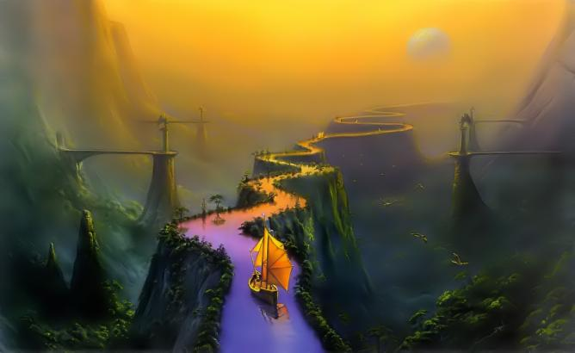
Воспитатель: Ребята, а вы хотели бы сейчас оказаться в театре? Посмотреть, как выглядят современные театры? Научится театральному искусству?
Ответы детей.
Воспитатель: Тогда я предлагаю вам увлекательное путешествие в мир театра. Садитесь поудобнее, закройте глаза и представьте, что мы находимся с вами на корабле, который отправляется в путешествие по реке времени… И вот уже виднеется наша пристань. Наши глазки открываются, и мы видим, что по пали в театральный мир. Смотрите, а что это за сверток?
Ответы детей

Slide 13
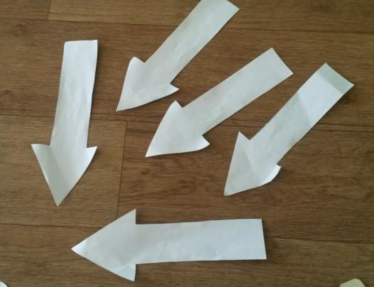
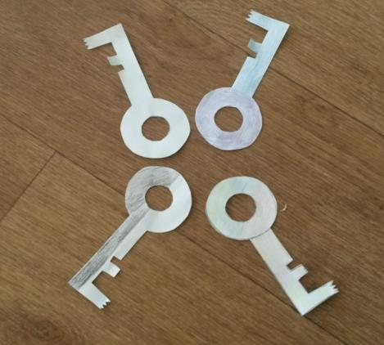
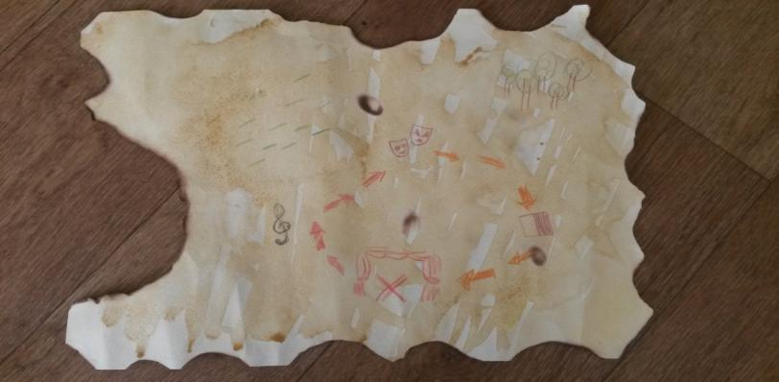
Воспитатель: Давайте рассмотрим её. Как вы думаете, куда нам надо, отправится в первую очередь?
Ответы детей.
Воспитатель: Смотрите ребята на полу появились такие же стрелочки как и на карте, давайте пойдем по ним. А для этого построимся парами, возьмемся крепко, крепко за ручки и отправимся в путь.

Slide 14
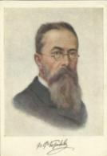
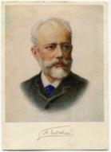
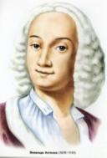
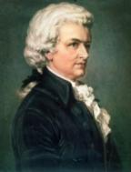
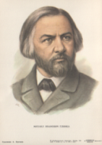
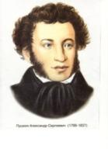
1 станция. «Угадай-ка» (кабинет логопеда).
Сидит помощник (заранее подготовленный ребенок из группы).
-Здравствуйте, ребята, чтобы пройти дальше и получить ключ, вы должны отгадать мою загадку и выполнить задание.
В театре очень интересно,
Когда в спектакле все поют.
И музыку играл оркестр.
Спектакль как же назовут? (Опера)
Задание.
-Вам нужно собрать картинки и угадать кто на них изображен.
Портреты известных композиторов.
-Молодцы, ребята! Вы справились и за это получаете ключ от театра Оперы.

Slide 15
2 станция. «Покажи» (методический кабинет).
Помощник:
-Здравствуйте, дети!
-Вы знаете что такое «мимика» и «жесты»?
Ответы детей (мимика- это выражение чувств с помощью лица, жесты- показывать чувства и эмоции руками и движением тела).
-А какие же чувства может выражать человек с помощью мимики лица?
Ответы детей (радость, грусть, печаль, обиду).
- Правильно, ребята. А сейчас мы с вами поиграем в мимическую игру «Покажи настроение». Покажите-ка мне «улыбку», «испуг», «удивление», «страх», «злость», «грусть», «обиду», «усталость»…
-А теперь пришла пора
-Общаться жестами.
-Я вам слово говорю, в ответ от вас я жестов жду.
-Покажите мне слово «здравствуйте», слово «тихо», «не знаю», «да», «нет», «благодарность», «до свидания».
-Молодцы, ребята! Вы справились со всеми моими заданиями, и получаете ключ от театра Пантомимы.

Slide 16
3 станция. «Тайна» (фойе перед 5 группой).
Помощник (балерина за ширмой). Передает записку. Здравствуйте, ребята, чтобы пройти дальше и получить ключ, вы должны отгадать мою загадку и выполнить задание.
Все герои спектакля на сцене танцуют –
Не поют, не играют и не рисуют...
Прекраснее спектакля в театрах нет,
А называется он просто — ... (балет)
Задание. Повторить все движения моего танца. Передает ещё одну записку и ключ. Вы справились с моими заданиями и получаете ключ.

Slide 17
4 станция. «Помощники» (музыкальный зал).
Стоят все, кто помогал на станциях.
1 помощник: Мы вам сегодня помогали, и в театре тоже есть помощники, без которых представление бы не состоялось.
2 помощник: Вам нужно отгадать загадки и вы узнаете их профессии и чем они занимаются в театре.
Загадки:
3 помощник:
-Молодцы ребята, вы справились и получаете ключ от кулис.
Воспитатель: Ребята, мы с вами собрали волшебные ключи, которые помогут нам попасть в современные театры и узнать, как они изменились со временем и что происходит за кулисами.

Slide 18
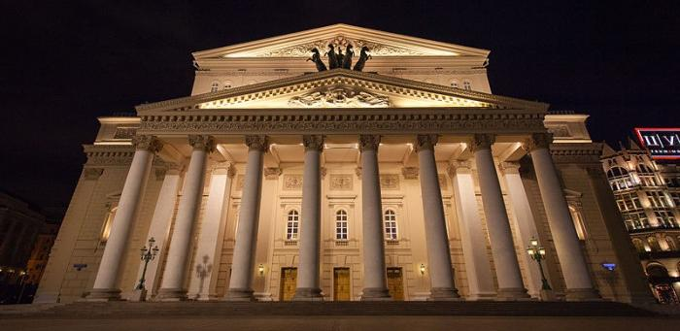
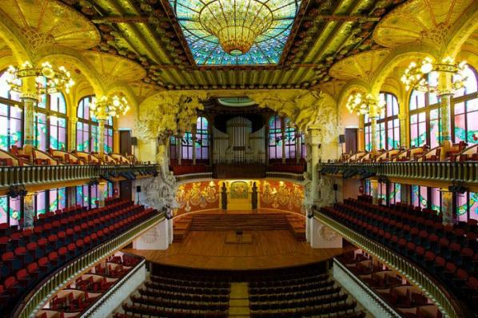
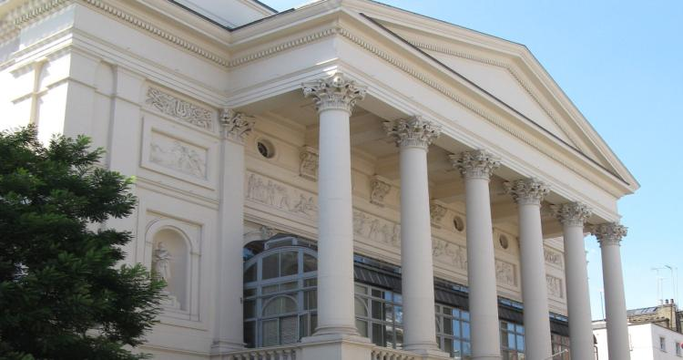
Большой театр
Palau de la Musica Catalana
Convent Garden

Slide 19
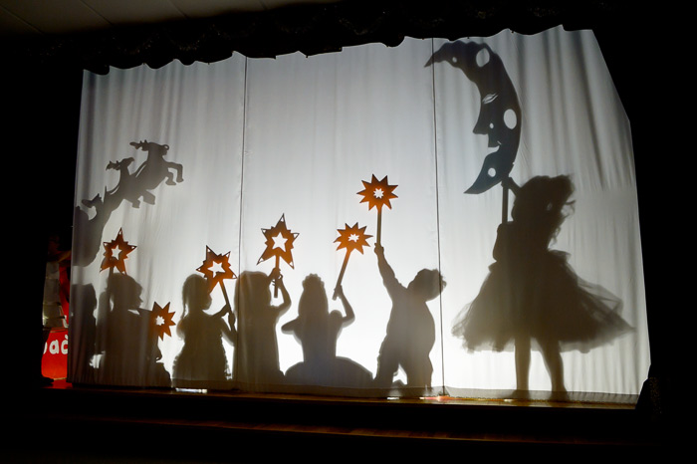

Slide 20
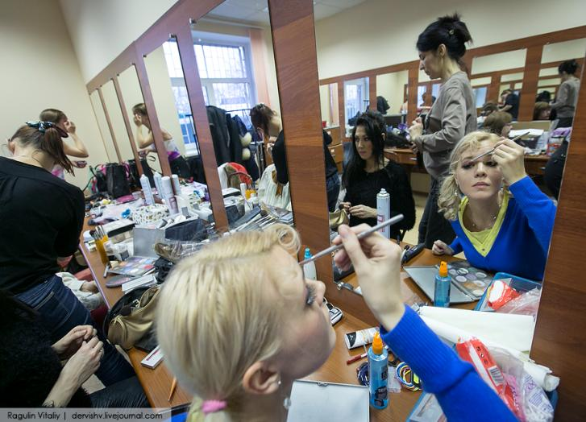
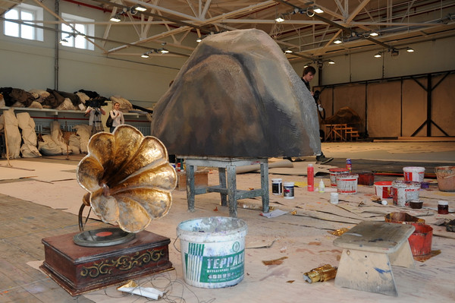
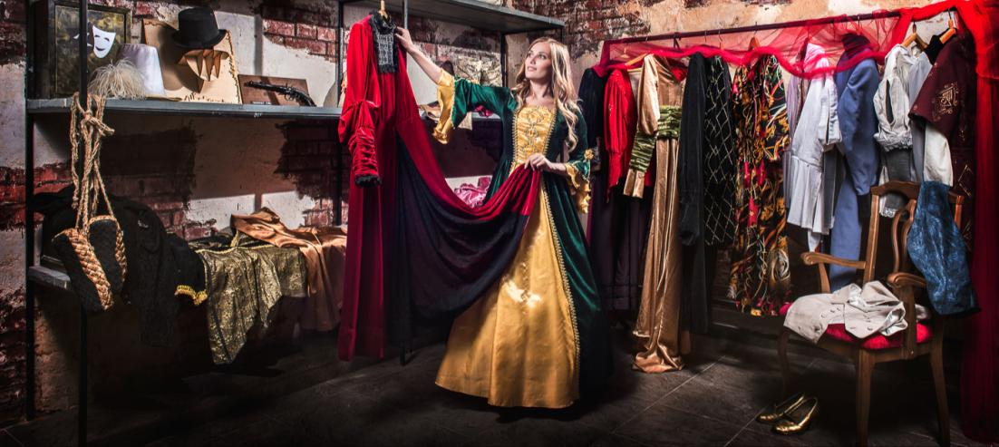

Slide 21
Воспитатель: Ребята, мы с вами рассмотрели современные театры, расскажите, изменились ли они со временем?
Ответы детей (да; раньше театры были под открытым небом и представления показывались на площадях, а теперь спектакли проходят в зданиях театрах).
Воспитатель: На этом наше путешествие заканчивается, я надеюсь, вам понравилось.
А для того чтобы вернуться в наш родной детский сад, мы закрываем глазки, представляем, что мы на нашем корабле возвращаемся обратно... Глазки открываем, мы вернулись с вами в детский сад.

Slide 22
Спасибо за внимание!

